Slide 1

NANYANG
TECHNOLOGICAL
UNIVERSITY
暑期项目分享
焦思睿
Nanyang Technological University
Enjoy an exciting and comfortable travel
暑期项目分享

Slide 2
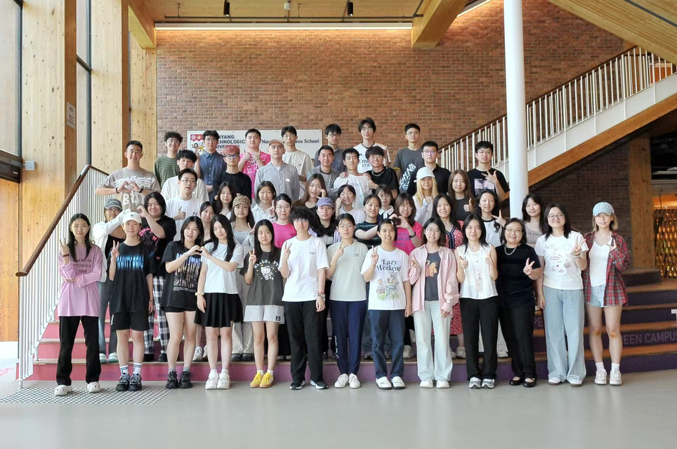

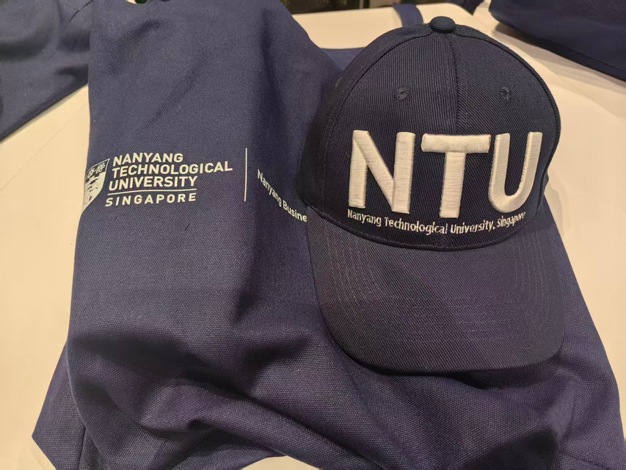
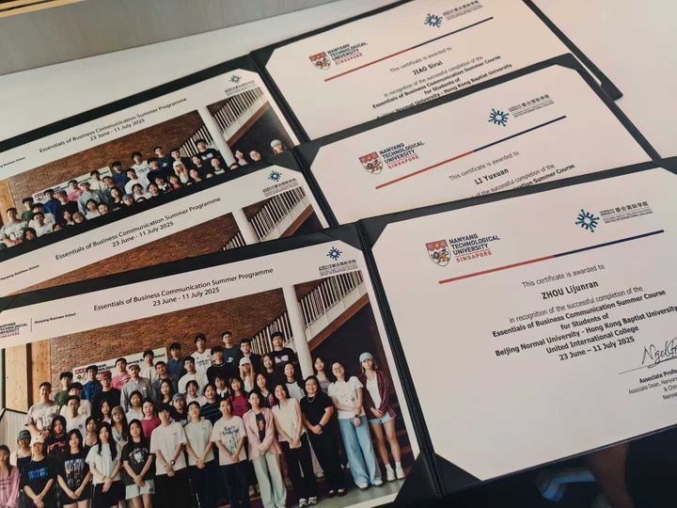
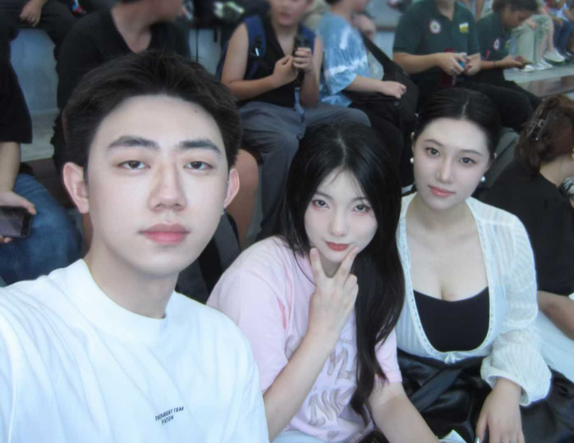
Nanyang Technological University
TABLE
OF CONTENTS
01
日常安排概览
02
学在NTU
03
吃住行真相大揭秘
04
游在SINGAPORE
05
成长与收获

Slide 3

Nanyang Technological University
有些好奇。。。
  值不值得去？ 这个项目含金量高吗？对未来升学/求职有帮助吗？
  我能跟上吗？ 课程难不难？每天上课多长时间？作业多吗？
  生活方便吗？ 住得怎么样？吃得习惯吗？出门安不安全？
  玩得开心吗？ 除了上课，有没有自由时间？能体验到当地文化吗？

Slide 4

Nanyang Technological University
选择NTU的三大理由
  学术声誉
  文化吸引力
  个人成长

Slide 5
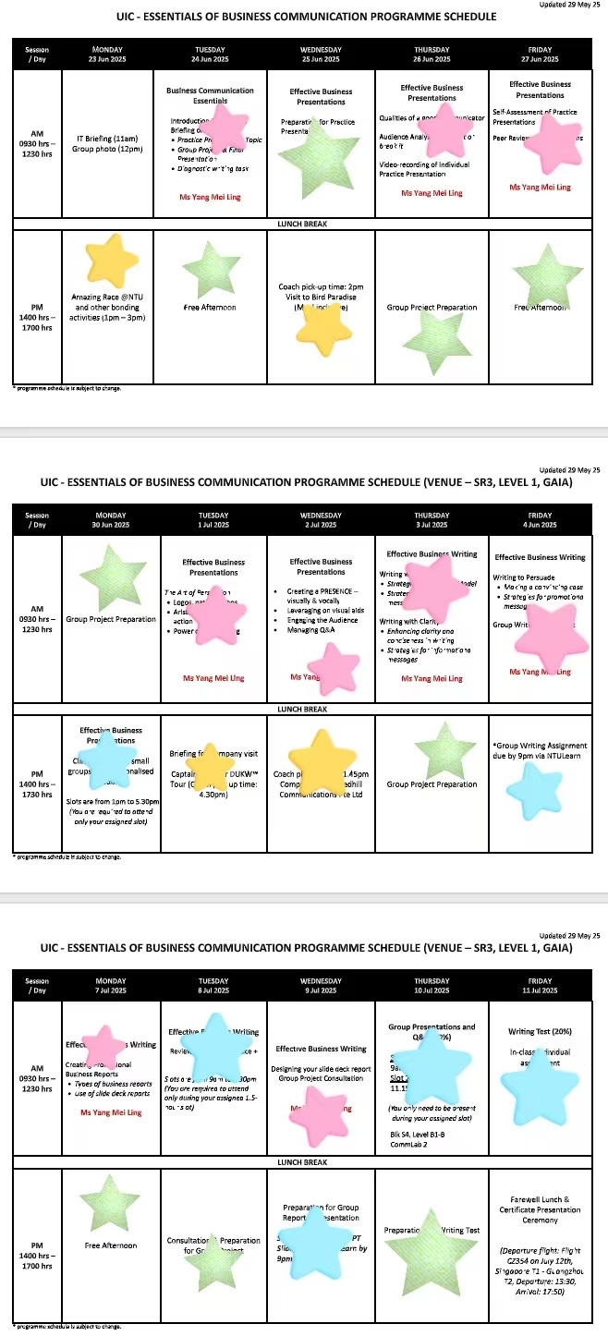
Nanyang Technological University
日程安排概览

Slide 6
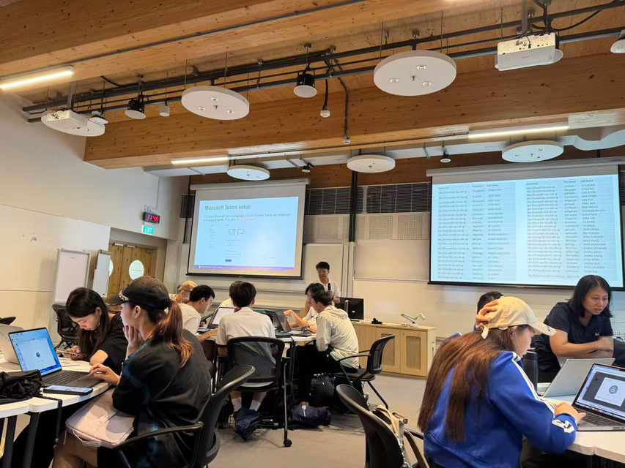
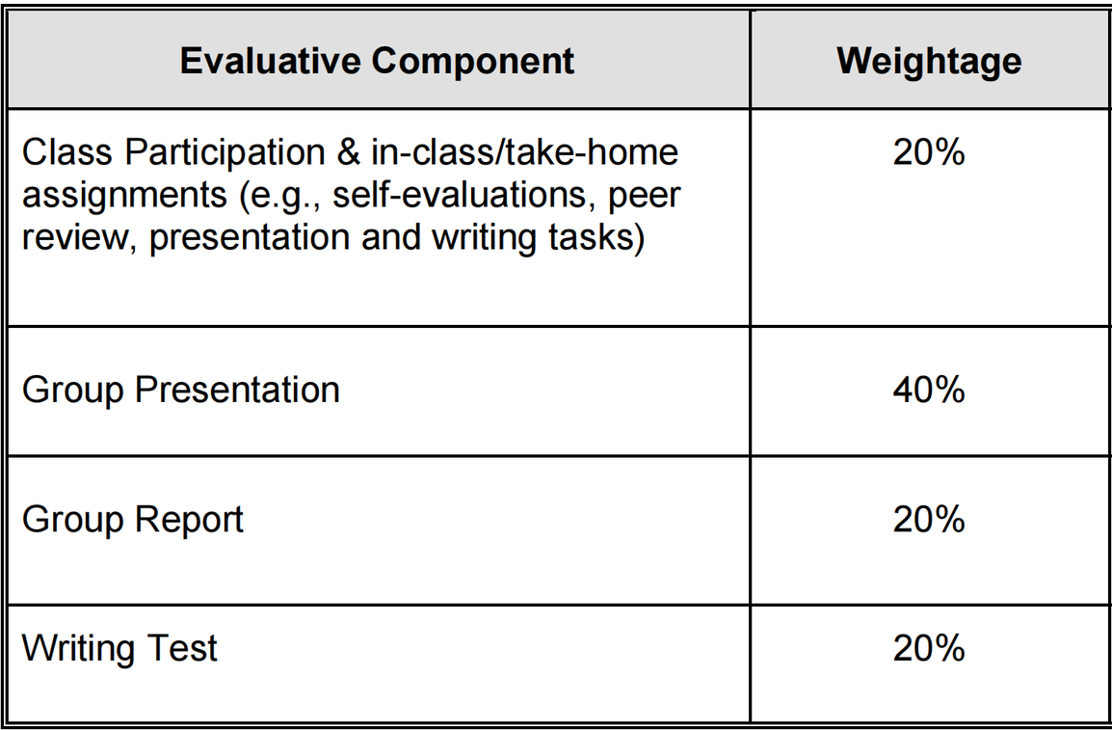
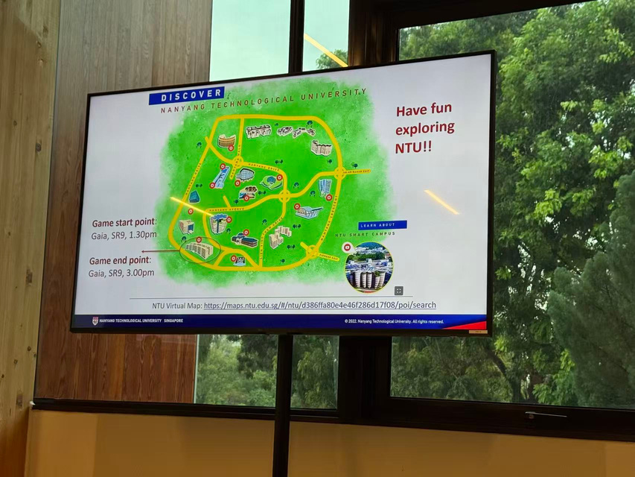

学在NTU
Nanyang Technological University
课程名称：Essentials of Business Communication
分数占比：
授课内容：理论课程、小组讨论、嘉宾讲座...

Slide 7
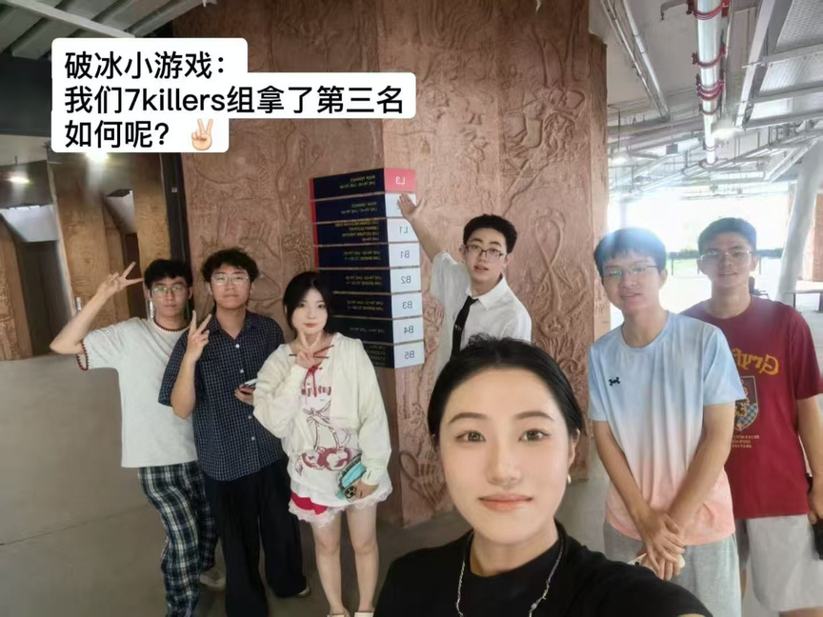
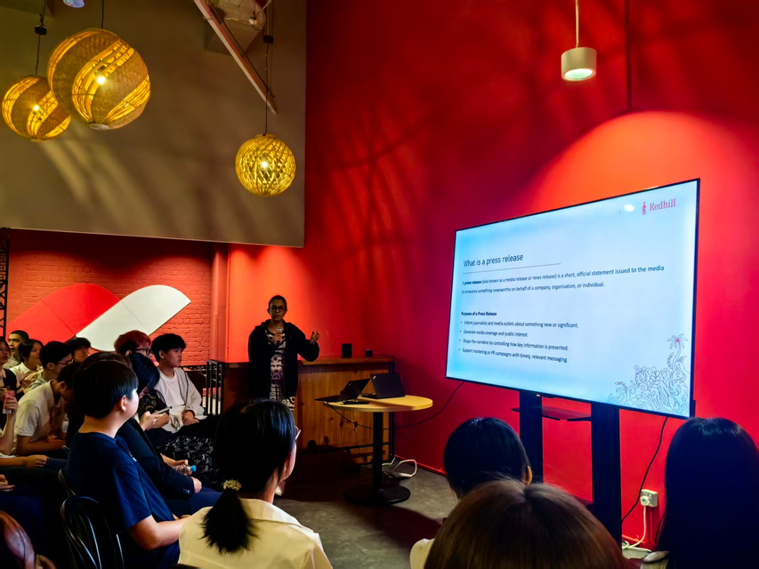
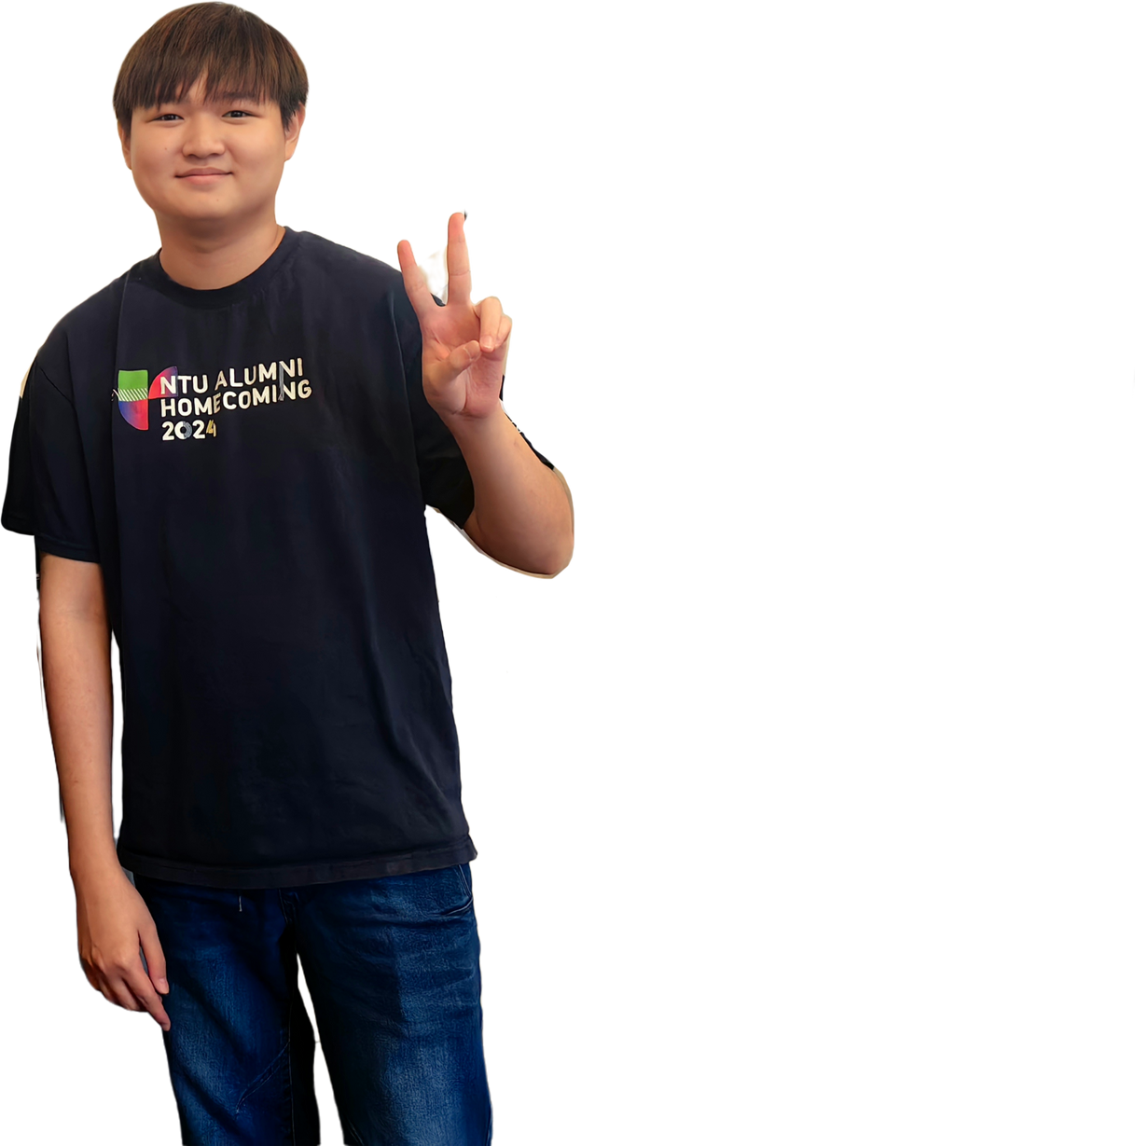
Nanyang Technological University
  形式多样
  开放自由
SHAWN
Ice-breaking Race
  课堂互动
  干货满满
Redhill Field Trip

Slide 8


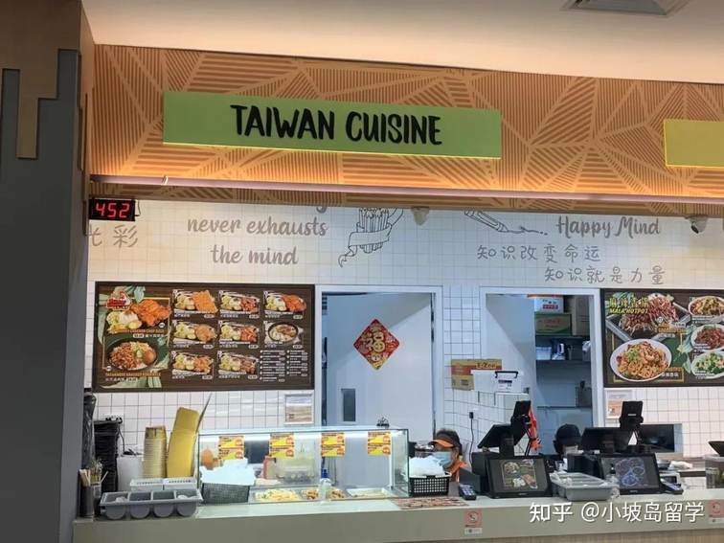
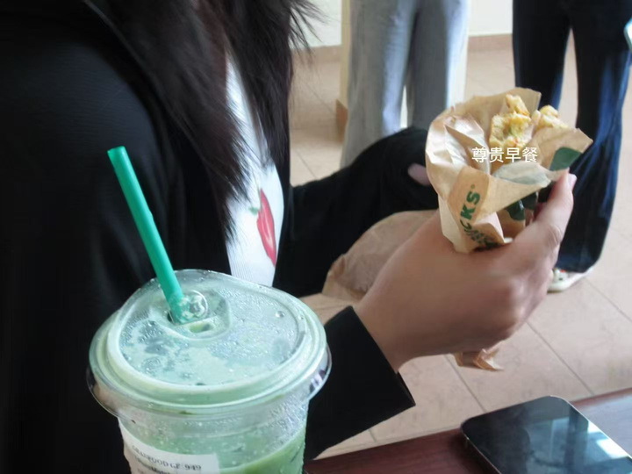
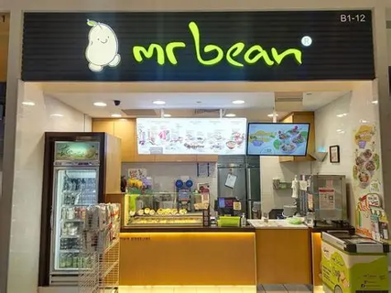
Nanyang Technological University
吃住行真相大揭秘
住
  双人间
  超大书桌
  空调、风扇俱全
  可接网线，网速嘎嘎快
  配套设施齐全（公共卫浴、洗衣房）
  刷卡进入
吃
  超多种类
  美味实惠
  快捷便利
  外卖可达

Slide 9

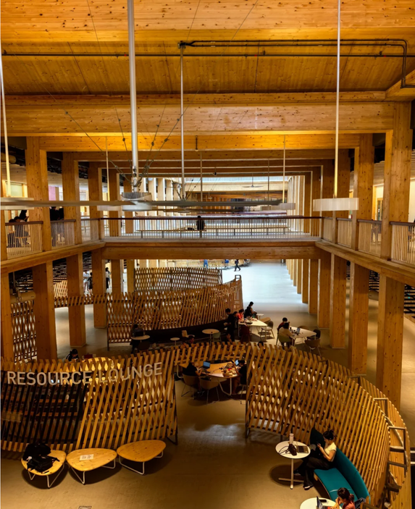
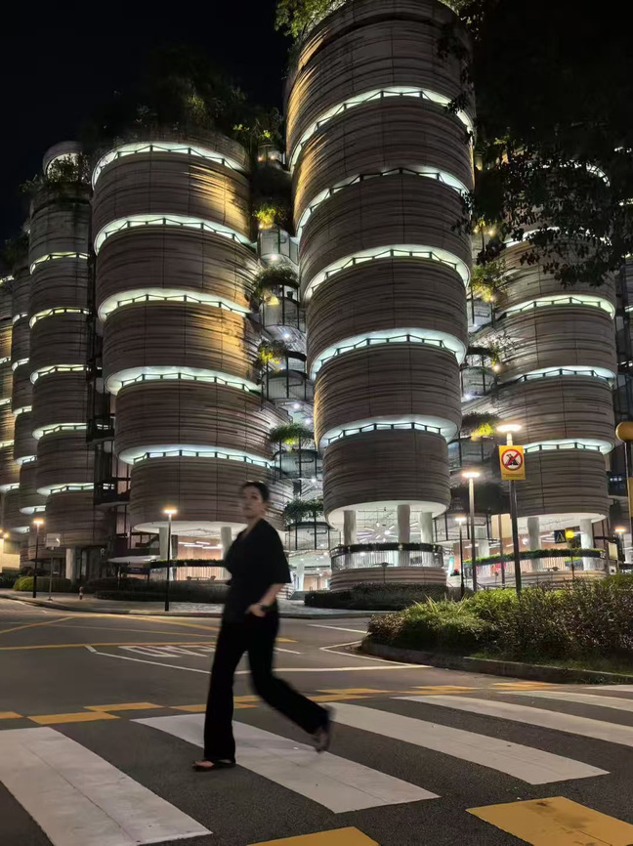
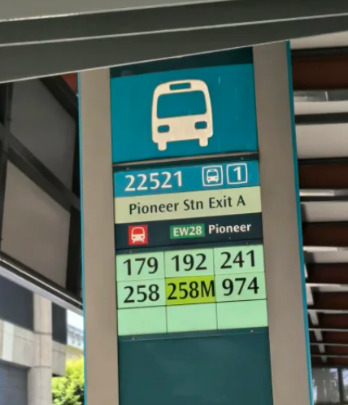
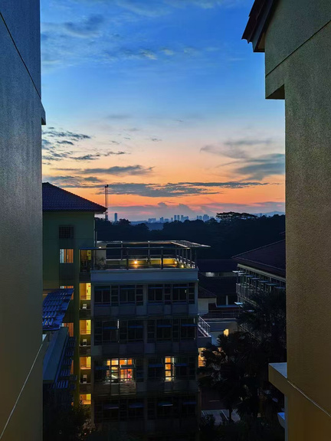
Nanyang Technological University
行
  校园巴士
  全校速达
校园风光

Slide 10

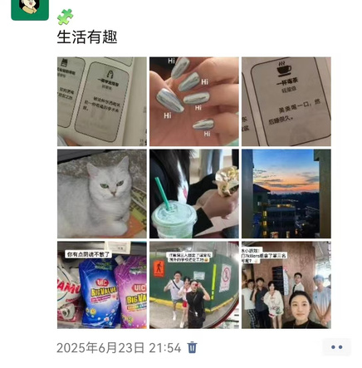
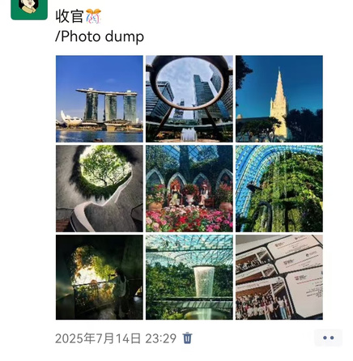
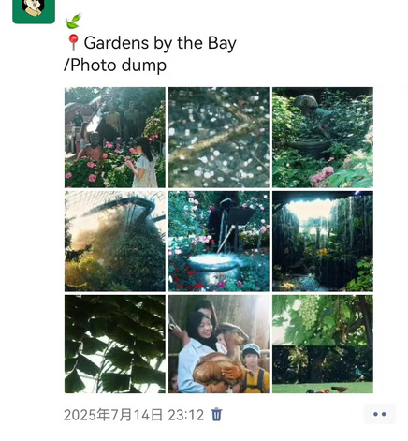
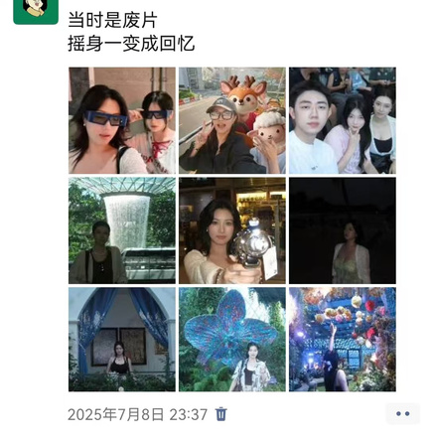
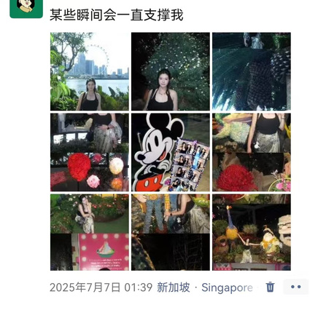
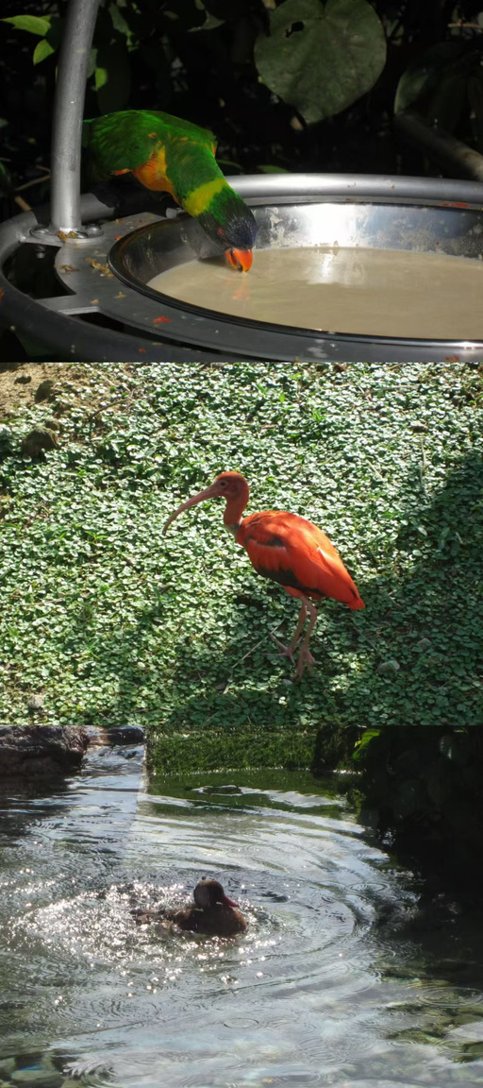
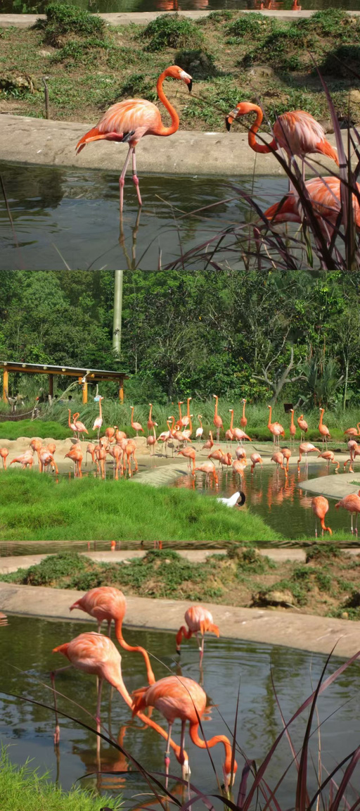
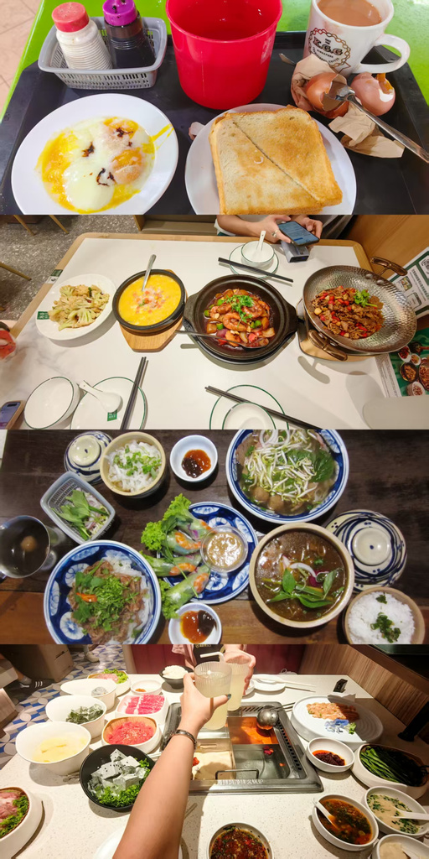
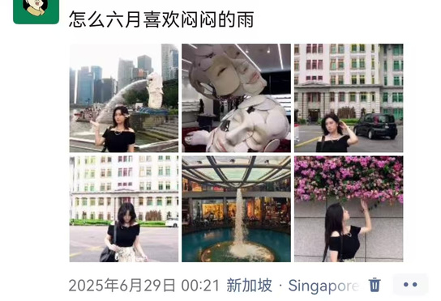
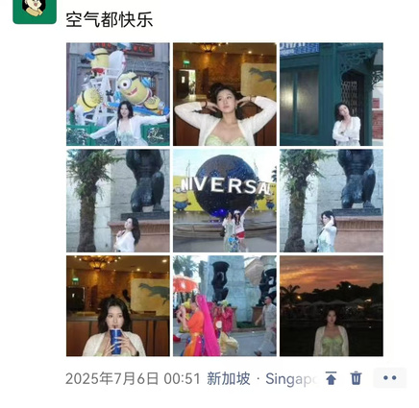
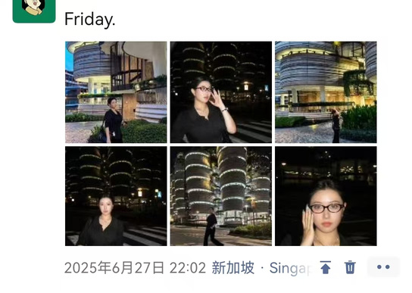
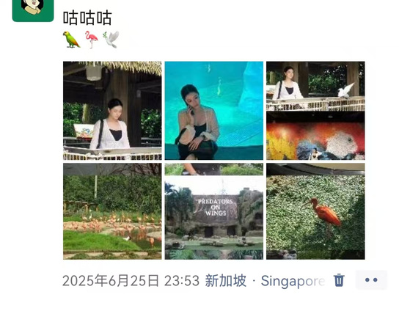
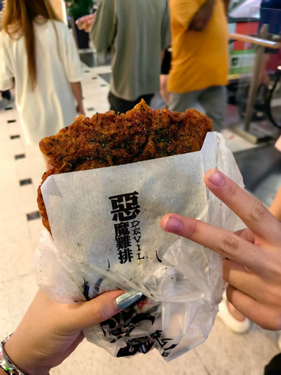
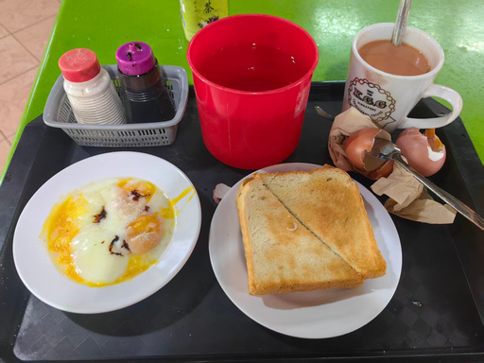
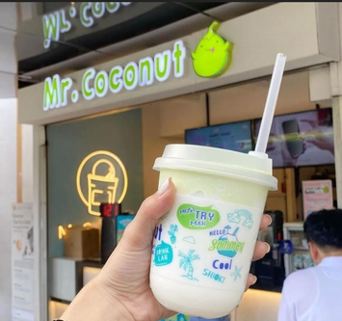
Nanyang Technological University
游在SINGAPORE

Slide 11
Nanyang Technological University
成长与收获
1
适合BNBU宝宝体质的学术体验
2
开拓视野,前沿信息
  企业文化
  组织架构
  工作强度
  实习机会
  专业知识
  课业学分
  世界一流高校的学术氛围&校园文化
+
学业收益
职业发展
3
温暖伙伴,真挚友谊
4
  适应能力、独立性&时间管理能力
  跨文化挑战&社会洞察
  更包容,更乐观,
  拓宽社交圈
  多元文化环境中的协作&沟通能力
人际关系
个人成长

Slide 12
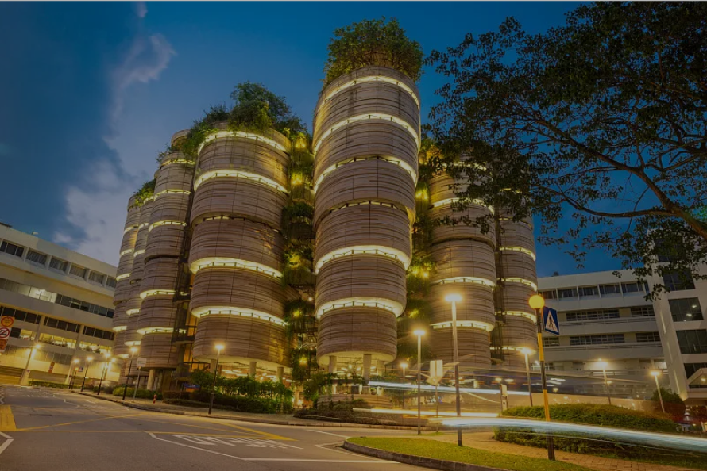
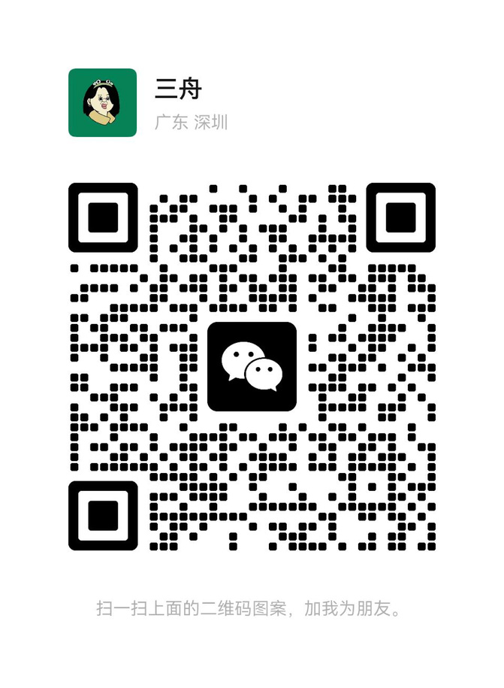
青春没有售价,
放心,
NTU不是讹诈
THANK YOU
↑如果你需要我的帮助↑

